Slide 1
VB复习1： 算法及算法的表示

Slide 3
考点1
考点2
考点3
算法的基本概念和特征
1.算法的基本概念
所谓算法就是解题方法的精确描述,由有限个步骤组成。
2.算法的五大特征
(1)有穷性:一个算法的步骤是有限的。
(2)确定性:每个步骤的含义必须是确切的。
(3)可行性:算法中的每个步骤都必须是实际能做的,能在有限的时间内完成。
(4)有0个或多个输入:初始数据可从外界输入,也可包含于算法中。
(5)有一个或多个输出:一定要有结果,并以一定的方式输出。

Slide 4
考点1
考点2
考点3
【例1】 用计算机无法解决“显示所有偶数”的问题,其原因是解决该问题的算法违背了算法特征中的( )
A.唯一性
B.有穷性
C.有0个或多个输入
D.有输出
答案:B
解析:偶数是无限的,不能一一显示,所以这违背了“一个算法的步骤是必须有限的”特征。

Slide 5
考点1
考点2
考点3
算法的常用表示方法
(1)自然语言:用自然语言描述算法,人们比较容易接受,但其缺点是叙述比较繁琐和冗长,容易出现“歧义”。
(2)流程图。是一种直观易用,用图形描述算法的方法。最常用的构件有:

Slide 6
考点1
考点2
考点3
【例2】 下面是判断方程ax²+bx+c=0(a≠0)有无实根的部分算法表示,则图中虚线框部分应该填入( )

Slide 7
考点1
考点2
考点3
答案:C
解析:观察流程图可以发现,虚线框处出现两个出口走向,此处应为判断框,排除A、B选项。结合一元二次方程的求根方法可知,当d大于等于0时,方程有实根,否则无实根,因此答案为C。

Slide 8
考点1
考点2
考点3
顺序、选择、循环三种控制结构
(1)顺序结构
在算法执行流程中,执行完一个处理步骤后,依次序执行下一个步骤,如甲图所示。
(2)选择模式
在算法执行流程中,对某个情况e进行判断,当结果为真时,执行Y指向的流程线下的语句1,否则执行N指向的流程线下的语句2,如乙图所示。

Slide 9
考点1
考点2
考点3
(3)循环模式
在算法执行流程中,对某个情况e进行判断,当结果为真时,执行Y指向的流程线下的语句组1,然后再次判断情况e,如果结果还为真,则再次执行语句组1,并继续判断情况e,重复上述过程,直到判断的结果为假,执行N指向的流程线下的其他语句,如丙图所示。

Slide 10
考点1
考点2
考点3
【例3】 在一次电视选秀活动中,有三个评委为每位选手打分。如果三个评委都亮绿灯,则进入下一轮;如果两个评委亮绿灯,则进入待定席;如果红灯数超过二盏则淘汰。最适合用到的程序结构是( )
A.循环 B.树型
C.分支 D.顺序
答案:C
解析:该案例中,根据亮灯情况产生三种不同的结果,适合使用选择结构的算法。

Slide 11
考点1
考点2
考点3
【变式】 某一算法流程图如下:
该算法执行后,输出S的值是( )
A.6 B.12 C.18 D.36
关闭
图示流程图属于循环结构算法,功能是从自然数1到20中找出既能被2整除也能被3整除的数i,并把这些i累加到s中,所以s=6+12+18=36。
关闭
D
解析
解析
解析
答案
答案

Slide 12
1
2
3
4
5
6
7
8
1.下列关于算法特征的描述中,正确的是( )
A.算法的有穷性就是指在合理时间内能够完成全部操作
B.任何一个算法都必须要有数据输入
C.确定性是指每一个步骤都要足够简单,是实际能做的
D.算法必须有输出
关闭
算法的有穷性是指执行步骤是有限的。算法可以没有数据输入。确定性则是指算法中的每个步骤必须有确切的含义。
关闭
D
解析
解析
解析
答案
答案

Slide 13
1
2
3
4
5
6
7
8
2.通过VB程序求所有10000以内的水仙花数,则下列工作顺序最恰当的是( )
A.分析问题→编写程序→设计算法→调试程序
B.分析问题→编写程序→调试程序→设计算法
C.分析问题→设计算法→编写程序→调试程序
D.设计算法→分析问题→编写程序→调试程序
关闭
D
答案
答案

Slide 14
1
2
3
4
5
6
7
8
3.有算法流程图如图所示:
该算法执行完毕后,s的值是( )
A.0 B.4 C.5 D.6
关闭
该流程图是一个循环结构的算法,循环的终止条件是s>5,每执行一次循环s增加1,因此循环结束时s=6。
关闭
D
解析
解析
解析
答案
答案

Slide 15
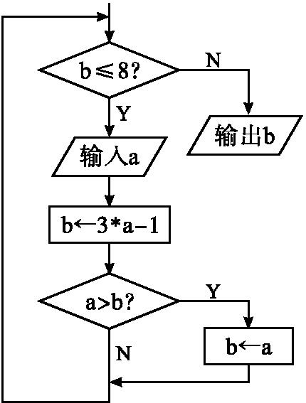
1
2
3
4
5
6
7
8
4.某算法的部分流程如下图所示。进入流程前b的初值为0,流程执行后,依次输入3,-2,1,4,则输出的值是( )
A.8 B.11
C.19 D.21
关闭
B
答案
答案

Slide 16
1
2
3
4
5
6
7
8
5.某算法部分流程图如下图所示,执行这部分流程后,输出的结果是( )
A.11 B.21
C.34 D.41
关闭
关闭
解析
解析
解析
答案
答案

Slide 17
1
2
3
4
5
6
7
8
6.某算法部分流程图如图所示。执行这部分流程,依次输入12、-5、29、18、7,则输出值是( )
A.12 B.-5
C.29 D.7
关闭
该算法的功能是找出输入数据中的最大值存入b。
关闭
C
解析
解析
解析
答案
答案

Slide 18
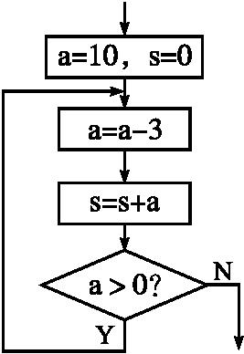
1
2
3
4
5
6
7
8
7.某算法流程的部分流程图如下图所示:
执行这部分流程图,下列描述正确的是( )
A.语句a=a-3执行了3次
B.条件a>0 ?判断了3次
C.变量s的值为10,变量a的值为-2
D.变量s的值为12,变量a的值为1
关闭
流程图是循环结构的算法,变量a变化过程是7、4、1、-2,s=7+4+1-2=10,所以循环执行4次,语句a=a-3执行4次,条件a>0 ?判断4次。
关闭
C
解析
解析
解析
答案
答案

Slide 19
1
2
3
4
5
6
7
8
8.求[0,100]之间所有偶数之和s的算法流程图如图所示:
为了实现此算法,图中判断框①和处理框②处可填入的是 ( )
A.①x≤100 ②x←x+2 B.①x≤100 ②x←x+1
C.①x≥100 ②x←x+2 D.①x≥100 ②x←x+1
关闭
该算法属于循环结构,功能是将0到100之间的所有偶数x累加到变量s中,当x>100时退出累加。
关闭
A
解析
解析
解析
答案
答案

